Slide 1

TARIF FRANCE TTC
EN EUROS
A L’unité – TVA 20% Incluse
30 EUROS
Anne-Françoise Gros
PommardCollection
Domaine a.-F. GROS
Série Limitée

Slide 2
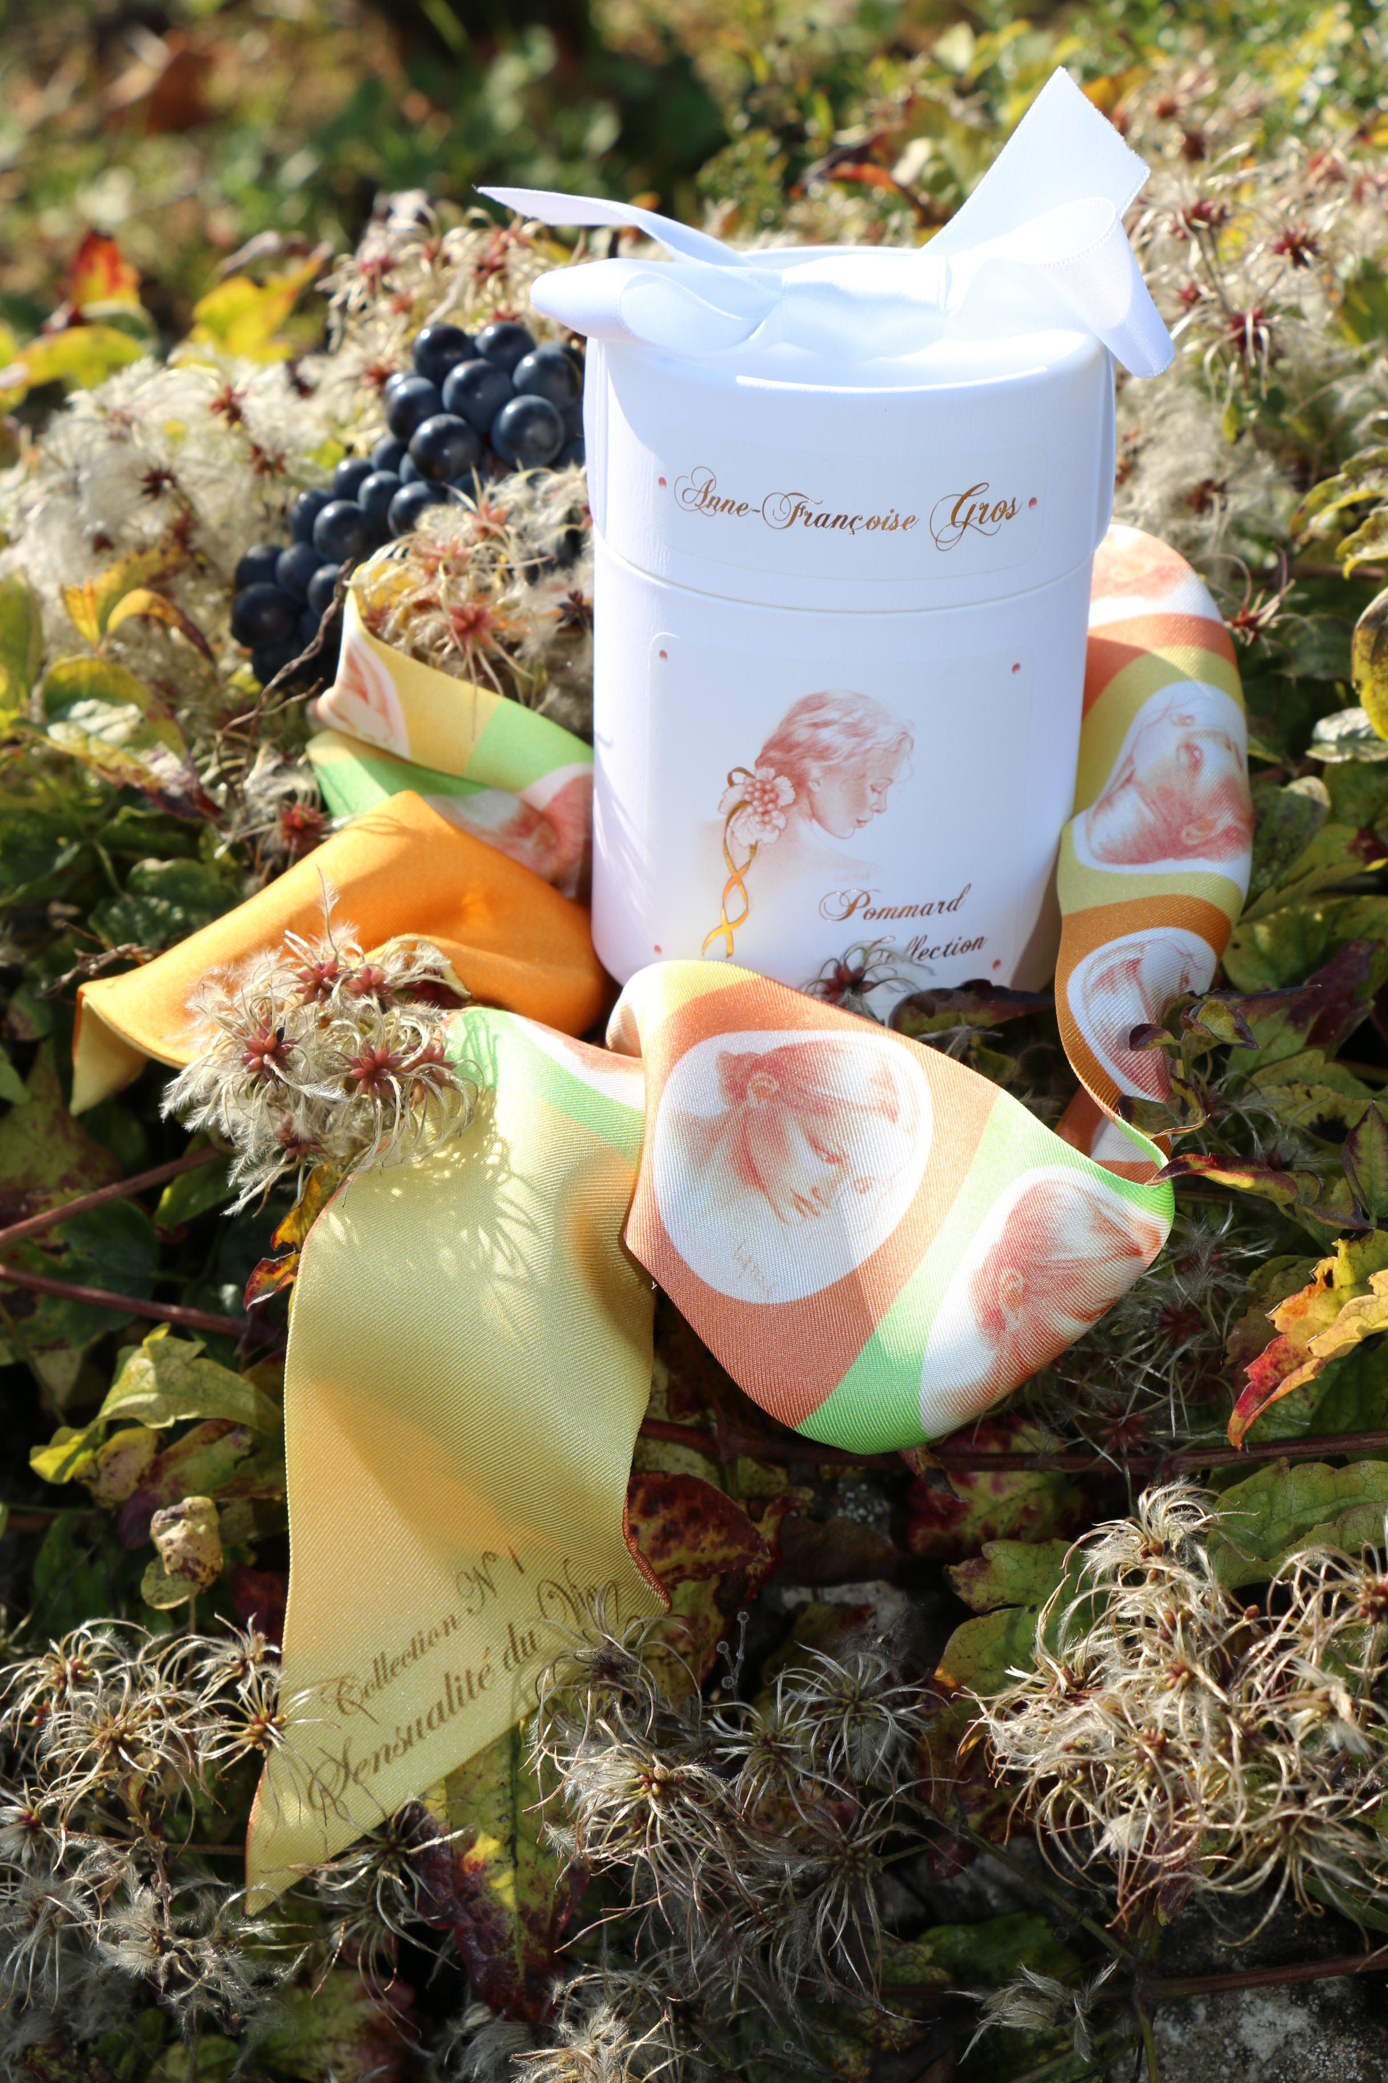
TARIF FRANCE TTC
EN EUROS
A L’unité – TVA 20% Incluse
30 EUROS
Twilly
Domaine a.-F. GROS
Série Limitée

